Slide 1
ИНТЕРАКТИВНЫЕ ЗАГАДКИ
ВОЕННАЯ ТЕХНИКА

Slide 2
Отгадайте загадку!
Чтобы узнать
правильный ответ
следует нажать на звезду.
Для перехода на следующий слайд нажмите на стрелку

Slide 3
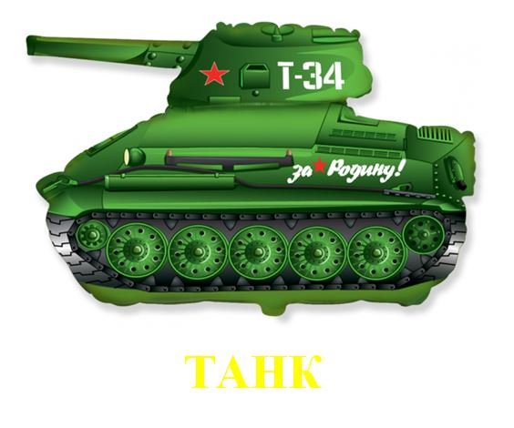
Машина эта непростая,
Машина эта — боевая!
Как трактор, только с «хоботком» —
Всем «прикурить» даёт кругом.

Slide 4
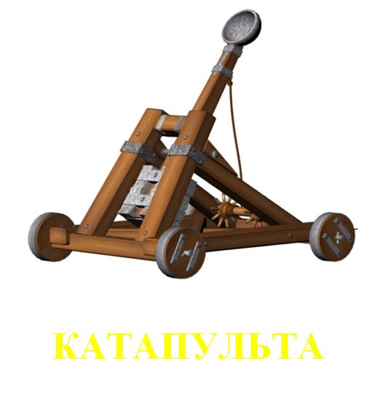
Эта пушка не стреляет,
Камни далеко метает,
Нету в мире крепостей,
Устоявших перед ней.

Slide 5
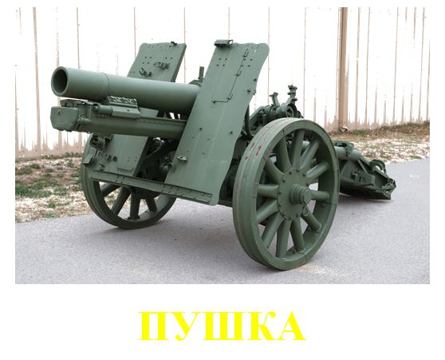
Брызжет огнём,
Гремит, что гром.

Slide 6
Имя девичье носила
И врага огнём косила,
Вражьи замыслы поруша,
Легендарная ...

Slide 7
Ползёт черепаха —
Стальная рубаха,
Враг — в овраг,
И она, где враг.

Slide 8
На горе-горушке
Стоят старушки,
Если охнут,
Люди оглохнут.

Slide 9
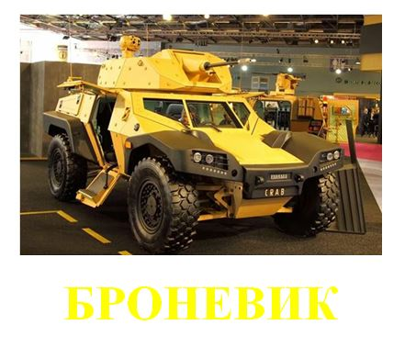
Под огнём, под пулями напрямик
Всю войну прошел наш ...

Slide 10
«Девушка» ходит,
Песню заводит,
Враг услышит —
Сразу не дышит.

Slide 11
Гусеницы две ползут
Башню с пушкою везут

Slide 12
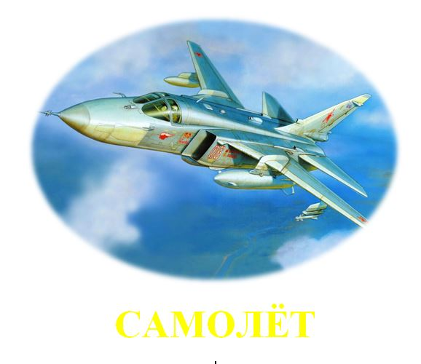
Смело в небе проплывает
Обгоняя птиц полет
Человек им управляет
Что такое?

Slide 13
Без разгона ввысь взлетаю,
Стрекозу напоминаю
Отправляется в полет
Наш Российский …

Slide 14
Моряком ты можешь стать,
Чтоб границу охранять
И служить не на земле,
А на военном …

Slide 15
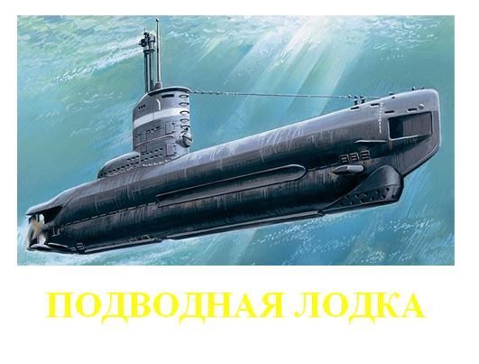
Под водой железный кит
Днем и ночью кит не спит
Днем и ночью под водой
Охраняет наш покой.

Slide 16
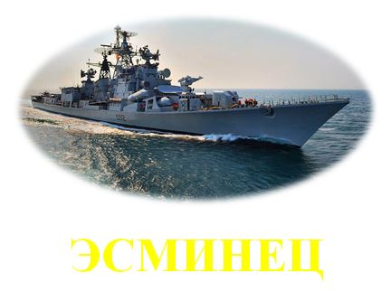
Военных моряков любимец —
Носитель мин, корабль…

Slide 17
ЗАГАДКИ О ТЕХНИКЕ
https://ped-kopilka.ru/blogs/olga-anatolevna-sorvanova/zagadki-o-voenoi-tehnike.html
https://funart.pro/uploads/posts/2020-03/1584105601_17-p-foni-na-temu-velikoi-otechestvennoi-voini-62.jpg ФОН ДЛЯ ПРЕЗЕНТАЦИИ
https://абвгд55.рф/components/com_jshopping/files/img_products/full_3__79_______1__350.png ТАНК
https://pbs.twimg.com/profile_images/445303041227780096/Ogzr2uHW.jpeg КАТАПУЛЬТА
https://avatars.mds.yandex.net/get-pdb/1598389/62540727-216e-4216-b7dd-dc16d44330bd/s1200?webp=false КАТЮША
https://avatars.mds.yandex.net/get-pdb/2847913/92d910ed-b629-4b42-9c68-191e878cfe81/s1200?webp=false САМОЛЕТ
https://avatars.mds.yandex.net/get-pdb/25978/e12247c4-3795-45f3-9026-b1fd14d46a41/s1200?webp=false ВЕРТОЛЁТ
https://seaforces.org/marint/Royal-Navy/Destroyer/D98-HMS-York_DAT/D98-HMS-York-005.jpg КОРАБЛЬ
https://s1.1zoom.me/b5050/737/244311-stranger_1400x1050.jpg ПОДВОДНАЯ ЛОДКА
https://www.nastol.com.ua/pic/201905/1600x900/nastol.com.ua-341197.jpg ЭСМИНЕЦ

